Slide 1

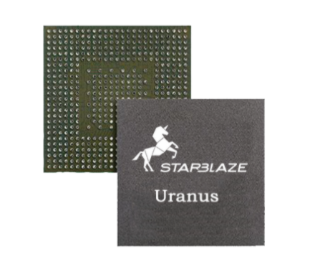
Follow me
Sept. 2020

Slide 2
电话面试/On-site面试题1
Q: 现在有一个producer和一个consumer，clock频率相同。Producer在100 clock cycle内最多产生80笔write operation（但分布不确定），consumer每10cycle可以产生8笔read operation。假设从producer和consumer之间插入FIFO做缓冲，请问不产生overflow的FIFO的最小深度是多少？
20
80
80
20

Slide 3
电话面试/On-site面试题2
Q:假设master发出若干command, slave回来的数据可能是乱序的，如何设计一个电路让master收到顺序的返回？

Slide 4
题3
Q:如何用一片single port SRAM设计一个FIFO，write/read要同时达到满带宽，不考虑改变频率之类的设置

Slide 5
题4
Q: 设计一个buffer allocation电路：假设每次DMA需要分配一个DMA buffer地址，现有N个DMA buffer地址的pool，如何设计一个快速分配机制，能快速响应分配需求，给出当前buffer的ID

Slide 6
题5
Q: Async电路设计原则，方法
Q: async FIFO中gray码sync的原理，是否需要对gray code同步加sdc约束，以及如何加约束。

Slide 7
题6
Q: sdc contraint的构成
Q: virtual clock在sdc中的用途
Q:STA中Timing path的种类：

Slide 8
题7
Q: 如果有一个clock，从PLL output，经过一个自己设计的分频器，如何create clock
Q:如果上述中直接在PLL后create一次clock，在分频器后create一次clock，是否可以，为什么？
Q：PT中的CRP(clock convergence pessimism）是指什么

Slide 9
题8 Linux
Q: Makefile .phony作用?

Slide 10
题9 Linux
已知phony 目标并非是由其它文件生成的实际文件，make 会跳过隐含规则搜索。这就是声明phony 目标会改善性能的原因，即使你并不担心实际文件存在与否。 完整的例子如下： .PHONY : clean clean : rm *.o temp

Slide 11
题10 Linux
Q: 如何用linux shell命令行实现文本替换？如将一个abc替换成123

Slide 12
题11
Q:async FIFO中深度为12的FIFO如何设计 （考察非2的N次幂）
Q:给出格雷码选取的起始位置整体位置为0~15
Q:请给出通用计算公式 （考察从具体问题抽象到公式的能力）
Q:能否不使用格雷码完成该设计 （扩张考察，对编码的理解）

Slide 13

Thank you!

